Slide 1
시스템관리 > 조직관리 > 운영자관리

Slide 2

시스템관리 > 조직관리 > 운영자관리
OK플라자 운영자관리 기본화면
OK플라자 운영자을 위한 기본화면
운영자관리
OK플라자 운영자를 등록 및 수정할 수 있는 화면입니다.
운영자는 상품진열 및 고객유형을 관리하는 공사유형을 연결할 수 있습니다. (공사유형과 연결된 운영자는 공사유형과 연결된 구매사를 담당하는 담당자입니다)
상품담당자는 코드관리에서 PRODUCT_MANAGER 코드유형으로 관리되고 있습니다.(상품담당자 추가 및 수정은 코드관리에서 진행해 주십시오)
공사유형은 [시스템관리 > 조직관리 > 공사유형관리]에서 관리되고 있습니다. (공사유형의 추가 및 수정은 공사유형관리 메뉴에서 진행해 주십시오)
운영자명 |  | 사용자ID |  | 사용여부 | Y ˅
상품담당자 여부 | 전체 ˅ | 연결된 공사유형
운영자 등록
운영자명 | 로그인ID | 사용권한 | 상품담당자 | 사용여부 | 연결된 공사유형
강운영 | Jameskang | B2B운영자권한 | O | Y | SKT A망, SKT A망 2군, SKB 1군
홍길동 | Hong | B2B운영자권한, 운영사승인권한 | O | N | 신규연결
이순신 | Leesun | 파워운영자권한 |  | Y | HNS_skb 개통공사, HNS_skb 개통공사(POST), SKT 수도권기지군, SKT 수도권 인빌딩

Slide 3
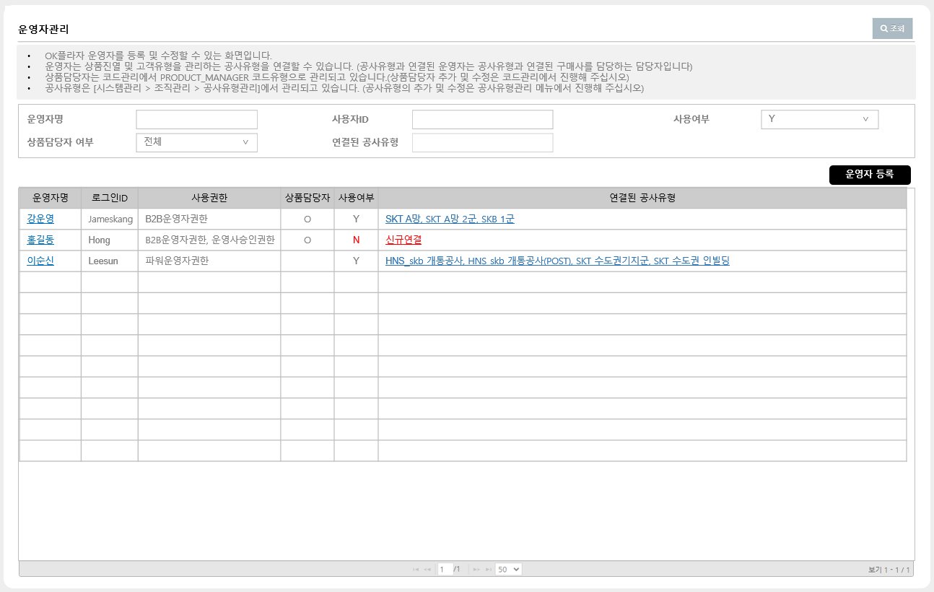
시스템관리 > 조직관리 > 운영자관리
OK플라자 운영자관리 기본화면
OK플라자 운영자을 위한 기본화면
1
NO. | Description
1 | 운영자관리 OK플라자의 운영자를 등록하거나 수정처리 할 수 있습니다.
2 | 조회조건 사용여부: Default Y 상품담당자여부: Default 전체 => 전체, Y, N
3 | 결과 Data 운영자명 클릭 시 운영사 수정페이지 이동 연결된 공사유형이 없을 경우 신규연결 신규연결 또는 연결된 공사유형을 클릭하면 공사유형을 선택할 수 있는 레이어팝업 호출
2
3

Slide 4
시스템관리 > 조직관리 > 운영자관리
운영자관리 레이어 팝업
운영자 등록/수정 및 공사유형 연결
NO. | Description
1 | 운영자상세 [운영자등록]버튼 및 운영자명 클릭 시 호출되는 레이어 팝업 운영자명 클릭 시 호출될 경우 로그인ID는 Disabled 처리되어 수정할 수 없도록 함 수정 시 암호가 없어도 수정이 가능하게 하고 암호를 입력할 경우 암호가 변경됨.
2 | 공사유형 사용 상태의 공사유형만 Display 연결된 공사유형 및 신규연결을 클릭 시 호출되는 레이어 팝업 이미 다른 운영자와 연결되어 있는 공사유형은 비활성화
1
2
X
공사유형
X
운영자
공사유형은 구매사의 사업장과 연결되어 있습니다.
다른운영자와 이미 연결되어 있는 공사유형은 연결 하실수 없습니다. (체크박스 비활성화)
운영자는 선택한 공사유형에 연결된 구매사의 담당자가 됩니다.
OK플라자를 운영하는 사용자를 추가/수정하는 화면입니다.
* 사용자명
그룹 | 공사유형
□ SKT 무선 | □ SKT A망 | □ 네트웍 운용(ONS) | □ SKT A망
 | □ SKT 사급 | □ SKT 운용/유지보수 공사
□ 부대자재 | □ SKT A망 부대물자 | □ SKT 수도권기지국 | □ SKT 수도권인빌딩
 | □ SKT 수도권중계기 | □ SKT 수도권지하철
□ SKT 유선 | □ SKT 전송선로 | □ SKT 전송장비시설 | □ SKT ICT 공사
□ SKT 수주 | □ SKB SKT수주공사 | □ 네트웍 운용(ONS) | □ SKT A망
□ SKB 유선 | □ SKB 1군 | □ SKT 2군 | □ SKB 사급
 | □ SKB BCN공사 | □ SKB FTTH전환공사 | □ SKB 지장이설공사
 | □ T브로드 | □ SKB 사급 (기업회선)
□ SKB 개통 | □ SKB 개통공사(3군) | ■ HNS 개통공사(3군) | ■ HNS_SKB 개통공사
 | ■ HNS_SKB 개통공사(POST) | ■ HNS_충전사업 | ■ HNS_케이블 고객
□ SKB 장비 | □ SKB 전송망장비공사 | □ SKB 가입자망장비공사
□ 신규사업 | □ 제조/가공_부속 | □ 수주공사 | □ 안전(OKSafety)
 | □ 안전(OKPlaza) | □ 소방공사(SKT) | □ 건설
 | □ 전기차충전 | □ MRO | □ IDC
 | □ LG U+ | □ OK 스토어
* 로그인ID
* 암호
* 사용여부 | 사용 ˅
* 권한 | ■ B2B운영자권한 □ 운영사승인권한 □ 파워운영자권한
저 장
닫 기
저 장
닫 기

Slide 5
시스템관리 > 조직관리 > 공사유형관리

Slide 6
시스템관리 > 조직관리 > 공사유형관리
공사유형관리 기본화면
공사유형관리 기본화면
공사유형 관리
구매사 유형에 따라 사업장을 묶는 공사유형을 관리하는 화면입니다.(구매사의 공사유형은 구매사 사업장상세 화면에서 확인하실 수 있습니다.)
공사유형을 미사용 처리하시면 상품진열 및 구매사 카테고리 등에 영향이 있으므로 신중히 작업해 주십시오.
공사유형 담당자는 [시스템관리 > 조직관리 > 운영자관리] 화면에서 지정할 수 있습니다.
공사그룹(공사유형 분류)은 공사유형을를 업무별 그룹으로 모아둔 정보입니다.(공사그룹은 코드타입을 WORK_KIND로 관리하고 있습니다.)
공사실적(자재유형)은 공사유형을 자재유형별로 묶어서 매출실적을 구하는 용도입니다. (공사실적은 코드타입을 SMPWORKINFO_CODE_MID로 관리하고 있습니다.)
특별계약은 관리되고 있는 계약서(전산관리 > 계약서관리) 중 특별계약서로 관리되는 용도입니다. (특별계약은 코드타입을 CONTRACT_SPECIAL로 관리하고 있습니다.)
공사유형명 |  | 담당자명 |  | 사용여부 | Y ˅
공사그룹(공사유형 분류) | 전체 ˅ | 공사실적(자재유형) | 전체 ˅
공사유형 등록
공사유형 | 담당자 | 공사그룹 | 공사실적(자재유형) | 특별계약 | 사용여부 | 순서 | 등록자 / 등록일시
제조/가공 부속 | 김대원 | SK그룹사업 | 신규사업 | 특별계약_일반 | Y | 1 | 홍길동 / 2024-01-05 12:35
수주공사 | 윤찬혁 | SK그룹사업 | 신규사업 | 특별계약_일반 | N | 2
안전(OKSafety) | 윤찬혁 | 안전방제 | 안전/방제 | 특별계약_SKT 공사업체 | Y | 3 | 홍길동 / 2024-01-05 12:35

Slide 7
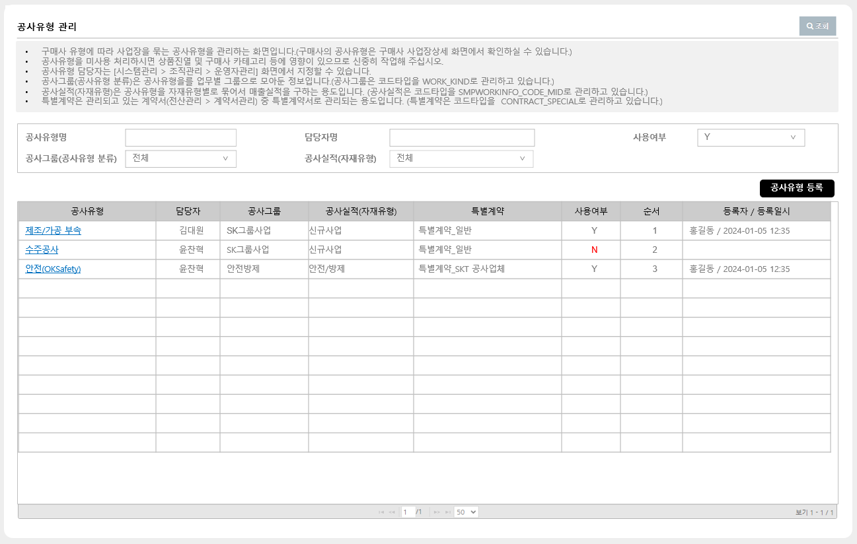
시스템관리 > 조직관리 > 공사유형관리
공사유형관리 기본화면
공사유형관리 기본화면
1
NO. | Description
1 | 공사유형관리 공사유형을 등록/수정하는 화면
2 | 조회조건 사용여부: Default Y (전체, Y, N) 공사그룹(공사유형 분류) ㅇ 코드타입 WORK_KIND 공사실적(자재유형) ㅇ 코드타입 SMPWORKINFO_CODE_MID 특별계약 ㅇ 코드타입 CONTRACT_SPECIAL
3 | 결과 Data 결과 소팅순서는 순서컬럼 공사유형 클릭 시 공사유형 상세화면 호출 사용여부가 N이면 빨간색으로 표기
2
3

Slide 8
시스템관리 > 조직관리 > 공사유형관리
공사유형 상세 레이어팝업
공사유형관리 상세 및 신규등록
NO. | Description
X
공사유형
구매사 유형에 따라 사업장을 묶는 공사유형을 등록 및 수정하는 화면입니다.
공사유형 미사용처리 시 신중히 고려하여 처리하십시오
* 공사유형
* 담당자 | 선택 ˅
* 공사그룹 | 선택 ˅
* 공사실적(자재유형) | 선택 ˅
* 특별계약 | 선택 ˅
* 사용여부 | 사용 ˅
순서 | 숫자만
저 장
닫 기

